Slide 1
APLIKATIVNI SOFTVER
MS Word – treći deo

Slide 2
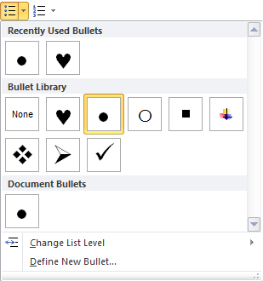
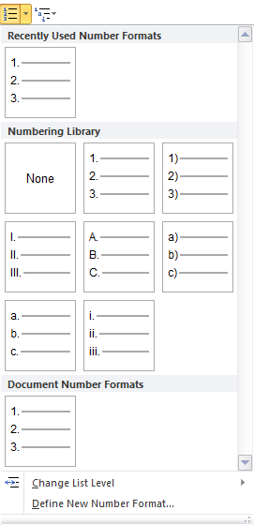
Liste nabrajanja
Vrste lista
označena ili numerisana
Načini nabrajanja: ručno ili automatski

Slide 3
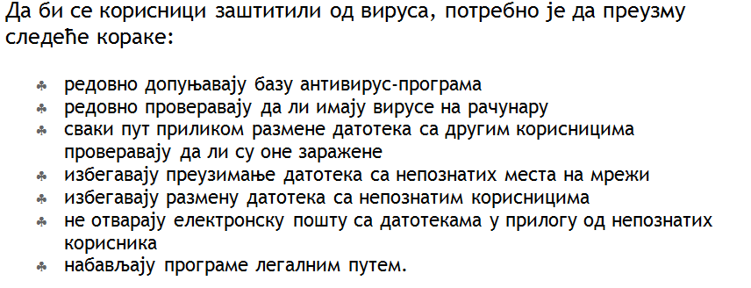
Liste nabrajanja
Označena lista
stavke u nabrajanju mogu biti označene simbolom, slikom ...
ponuđenom ili korisnički definisanom

Slide 4
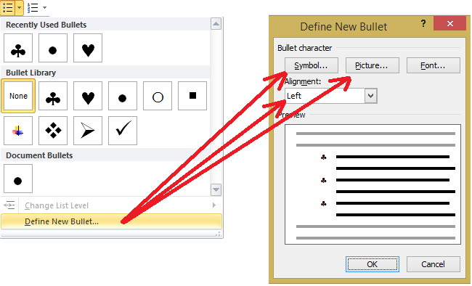
Liste nabrajanja
Označena lista
podešavanje preko linije alatki (tool bar):
home/paragraph/bullets

Slide 5
Liste nabrajanja
Numerisana lista
može biti numerisana brojevima (arapskim, rimskim), slovima (malim, velikim)...
a numeracija može da krene od 1 odnosno A ali i ne mora...

Slide 6
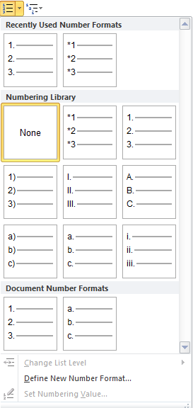
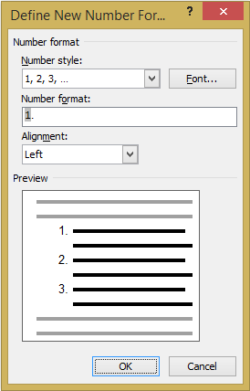
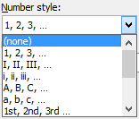
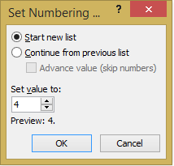
Liste nabrajanja
Numerisana lista
podešavanje preko linije alatki (tool bar):
home/paragraph/numbering

Slide 7
Liste nabrajanja
Lista u listi ili ugnježdene liste
za kretanje unutar ugnježdenih listi koristiti

Slide 8
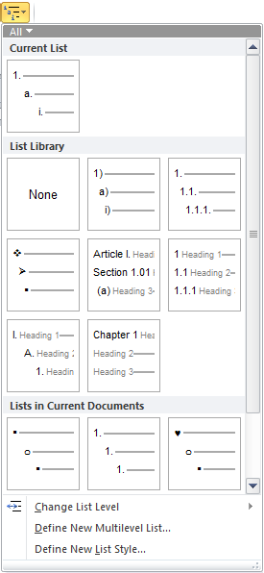
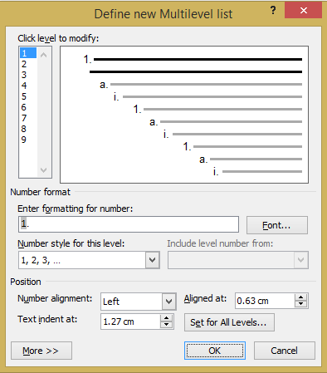
Liste nabrajanja
Ugnježdene liste mogu imati više nivoa:
home/paragraph/multilevel list

Slide 9
Tabulatori
Na ekranu mogu da se definišu tačke vertikalnog zaustavljanja, tabulatori:
postoji nekoliko vrsta tabulatora
moguće je da se unapred definišu za ceo dokument ili deo dokumenta
definišu se
preko lenjira
home/paragraph/tabs...
olakšavaju vertikalno poravnanje teksta

Slide 10
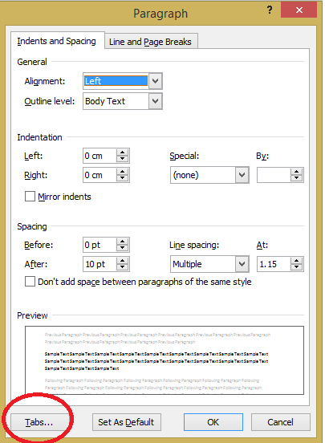
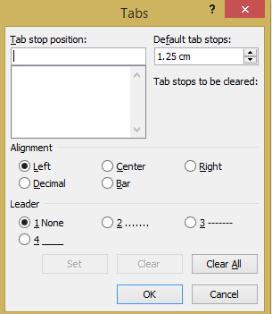
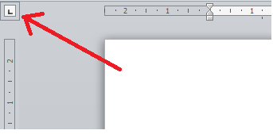
Tabulatori
Izbor i podešavanje tabulatora se vrši
pomoću lenjira i ikone koja se nalazi u gornjem levom uglu u pravcu lenjira
pomoću prozora paragraph/tabs

Slide 11
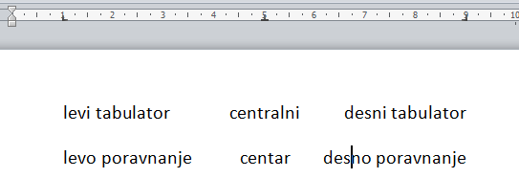
Tabulatori
Postoji pet različitih tabulatora
levi -
centralni -
desni -
linijski -
decimalni -
Pomoću linijskog tabulatora se ne vrši poravnanje već se postavlja vertikalna linija na željenu poziciju

Slide 12
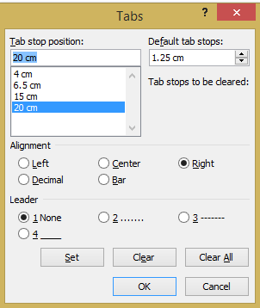
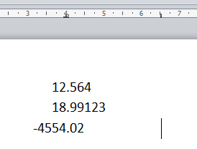
Tabulatori
tačke.
prozora:
Decimalni tabulator omogućava da se decimalni brojevi poravnavaju prema poziciji decimalne tačke
Podešavanje pomoću dijalog prozora

Slide 13
Tabulatori
Ostale dve ikone koje se pojavljuju nisu tabulatori već prečica za uvlačenje prvog reda u paragrafu, odnosno celog paragrafa:
First Line Identation -
Hanging Identation -

Slide 14
Stilovi pisanja
Stil pisanja je nešto na čemu se insistira
Podrazumeva uniformnost podešavanja unutar dokumenta:
isti tip i veličina slova u tekstu,
ista pozicija i veličina naslova i podnaslova,
isto uvlačenje teksta kod nabrajanja istog nivoa,
margine ...

Slide 15
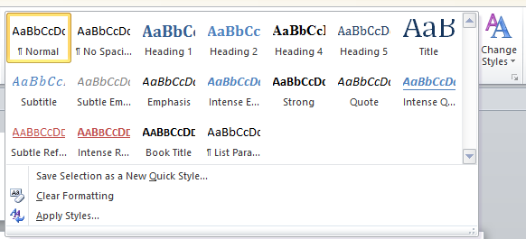
Stilovi pisanja
Stil predstavlja kombinaciju formatiranja koja se primenjuje na delove dokumenta ili ceo dokument.
Word ima preko 90 svojih ugrađenih stilova a daje mogućnost i da korisnik definiše svoj.

Slide 16
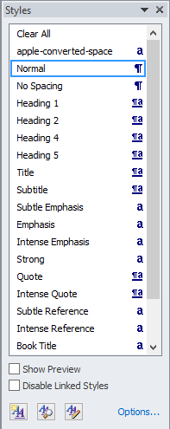
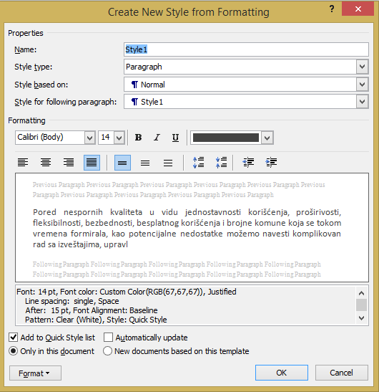
Stilovi pisanja
Definisanje i imenovanje korisničkog stila:

Slide 17
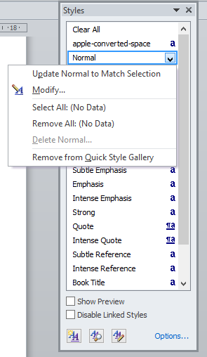
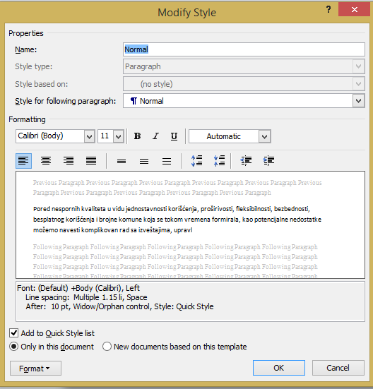
Stilovi pisanja
Moguće je i modifikovati već ugrađen stil:

Slide 18
Sekcije
Postoje situacije kada neko podešavanje treba da se ograniči samo na deo dokumenta a da se ne naruši njegova kompaktnost i stil:
u zaglavlju dokumenta stoji naziv poglavlja a dokument ima više poglavlja
numeracija dokumenta kreće tek posle sadržaja
sadržaj ima jednu vrstu numeracije a ostatak dokumenta drugu

Slide 19
Sekcije
U dokumet su ubačene slike ili velike tabele koje zahtevaju da stranica bude drugačije (landscape) orijentisana
...

Slide 20
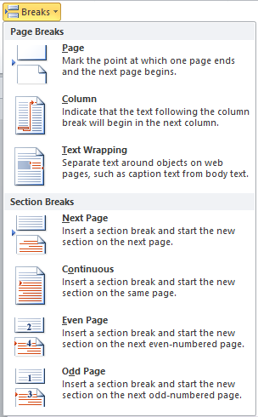
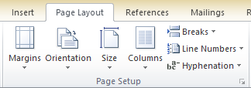
Sekcije
Za te potrebe, dokument se deli na sekcije
Page Layout/Page Setup/Breaks
Nova sekcija se nalazi na
istoj strani
novoj strani
prvoj narednoj
parnoj/neparnoj strani

Slide 21
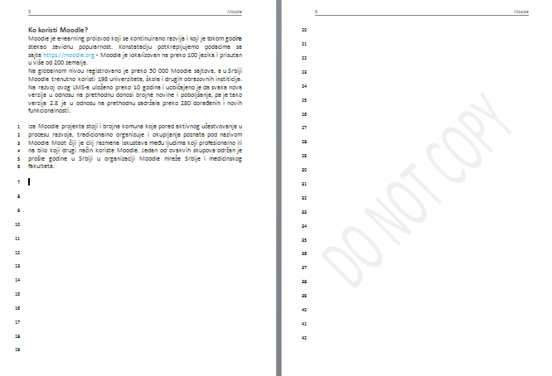
Sekcije
Nakon definisanja, sekcija može da se podešava.
Podešavanje važi od postavljenog početka do njenog kraja odnosno početka naredne sekcije.
Na slici:
Sekcija počinje od
trećeg paragrafa

Slide 22
Sekcije
Podešavanje može da se nadoveže na prethodnu sekciju kao na primer kod različite numeracije stranica unutar istog dokumenta
ili da bude nezavisno od ostatka dokumenta

Slide 23
Sekcije
Brisanje sekcija i preloma strane se radi u četiri koraka:
uključi se opcija prikaza znakova formatiranja: Home/Paragraph/
potraži se početak sekcije (preloma stranice)
selektuje se
a zatim sa Delete obriše

Slide 24
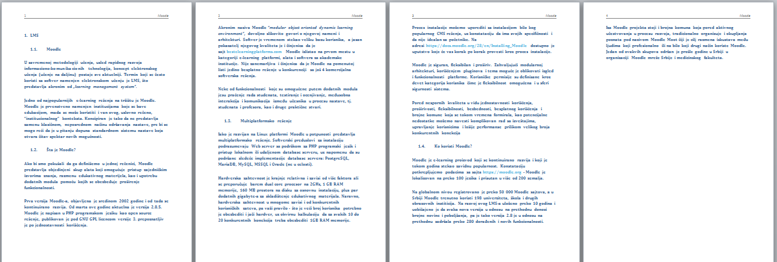
Automatski sadržaj
Word pruža mogućnost automatskog generisanja i dopune sadržaja. Uslov za to je da se dokumentu pridruži neki od ugrađenih stilova (Heading 1, Heading 2, ...)

Slide 25
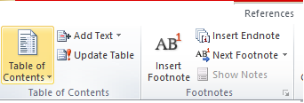
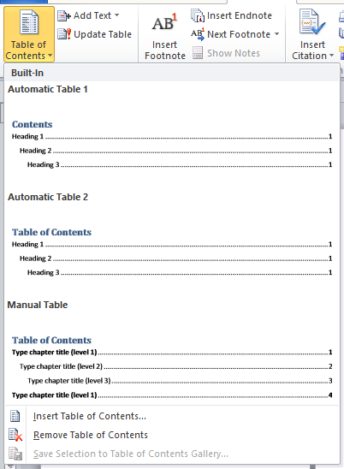
Automatski sadržaj
u okviru jezička References traži se ikona Table of Contents
bira se
Insert Table of Contents ...
dalja podešavanja se vrše
preko prozora za dijalog
podešavanja se potvrđuju
klikom na dugme OK

Slide 26
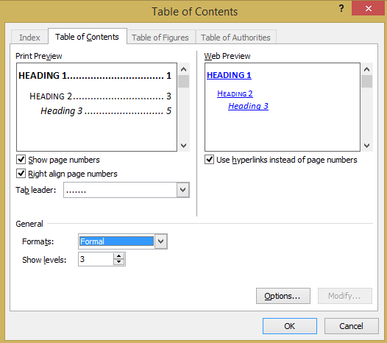
Automatski sadržaj

Slide 27
Automatski sadržaj
Podešava se:
kako će biti prikazani podnaslovi
kako će biti poravnati brojevi strana
da li će je uopšte biti i kako će izgledati linija koja ide od naslova do broja strane
da li će naslovi istovremeno predstavljati i link do pozicije u tekstu gde se nalazi to poglavlje (preporuka je da ta opcija bude uključena)

Slide 28
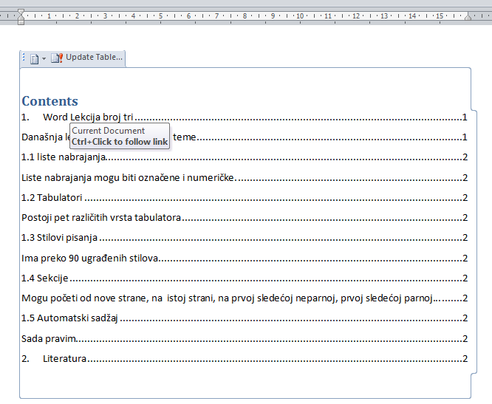
Automatski sadržaj
Ukoliko se dodaje tekst, šire se poglavlja ili dodaju nova, da bi se
izvršila izmena broja
stranice gde počinje
poglavlje, odnosno
ubacilo novo poglavlje
treba da se klikne
na dugme
Update Table

Slide 29
Šabloni
Šabloni ili Templejti
su „kalupi“ za dokumenta, unapred uređeni stilovi odnosno izgled dokumenta za tipične namene: pisma, molbe, izveštaji, faks ...
podrazumevani šablon je Normal
podrazumevana ekstenzija dokumenta je *.docx
postoje unapred definisani i ugrađeni šabloni
korisnik sam može da definiše šablon

Slide 30
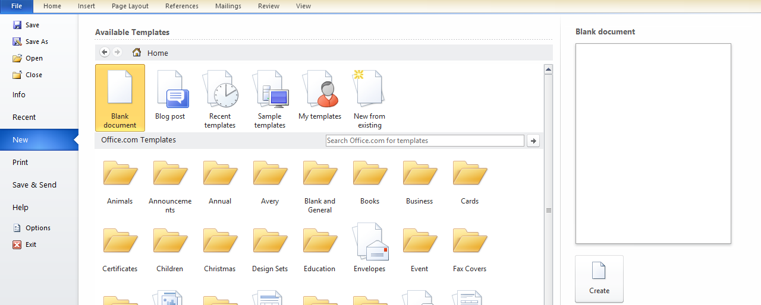
Šabloni
Pravljenje novog šablona:
napravi se novi dokument određenog definisanog stila
snimi se ga kao Word Template

Slide 31
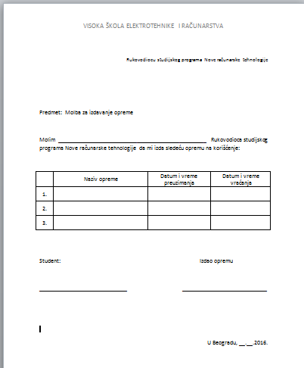
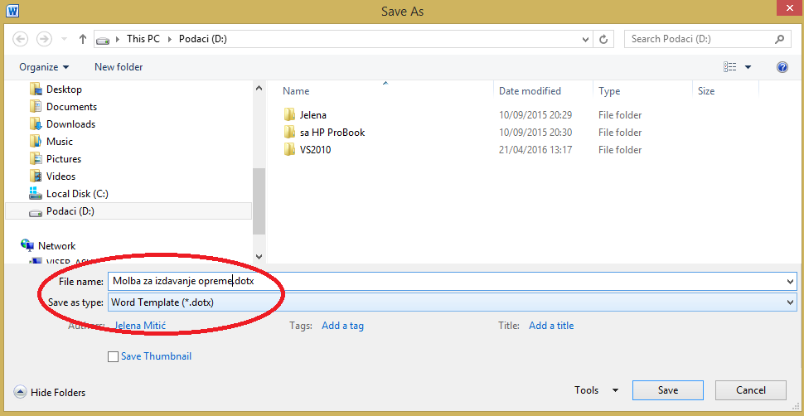
Šabloni
Ekstenzija za šablon je *.dotx

Slide 32
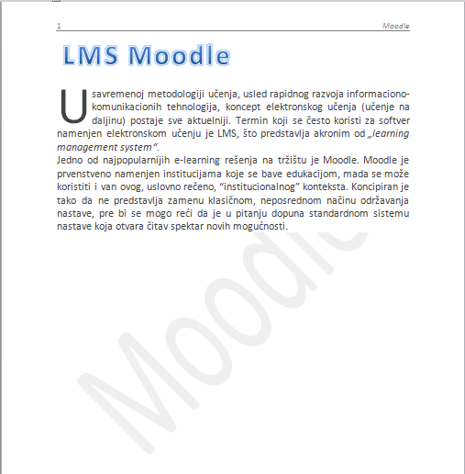
Još neka podešavanja
Insert/Text/WordArt
Insert/Text/DropCap
Page Layout/
Watermark

Slide 33
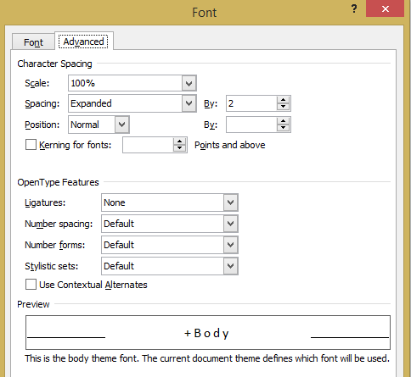
Još neka podešavanja
Unutar reči, prostor između znakova može da se podešava
Font/Advanced/Spacing
(normal, expanded,
condensed) by pt

Slide 34
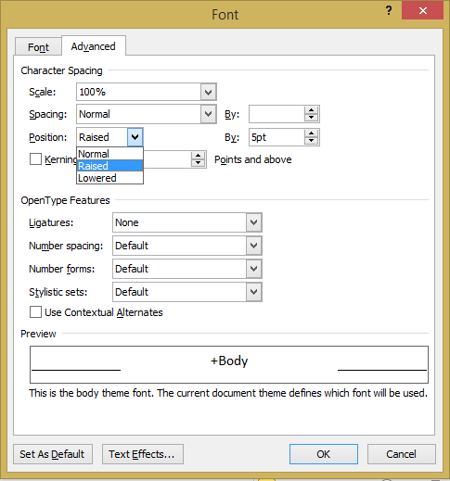
Još neka podešavanja
Reči mogu da se podignu ili spuste u odnosu na liniju reda.
Font/Advanced/Position
(normal, raised, lowered)
by pt

Slide 35
kraj

